Slide 1
Вас приветствуют
1 – ая младшая группа №4
«Солнышко»
Воспитатели: Павлова Ольга Геннадьевна
Попова Лина Николаевна
Музыкальный руководитель:Вичкуткина Валентина Ильинична
Психолог: Почкаева Ольга Петровна

Slide 2
В нашей группе 21 человек:
12 мальчиков и 9 девочек
Новые ясли открыты у нас, В ясли придут ребятишки сейчас. В комнатах светлых кроватки стоят, В эти кроватки уложат ребят.

Slide 3
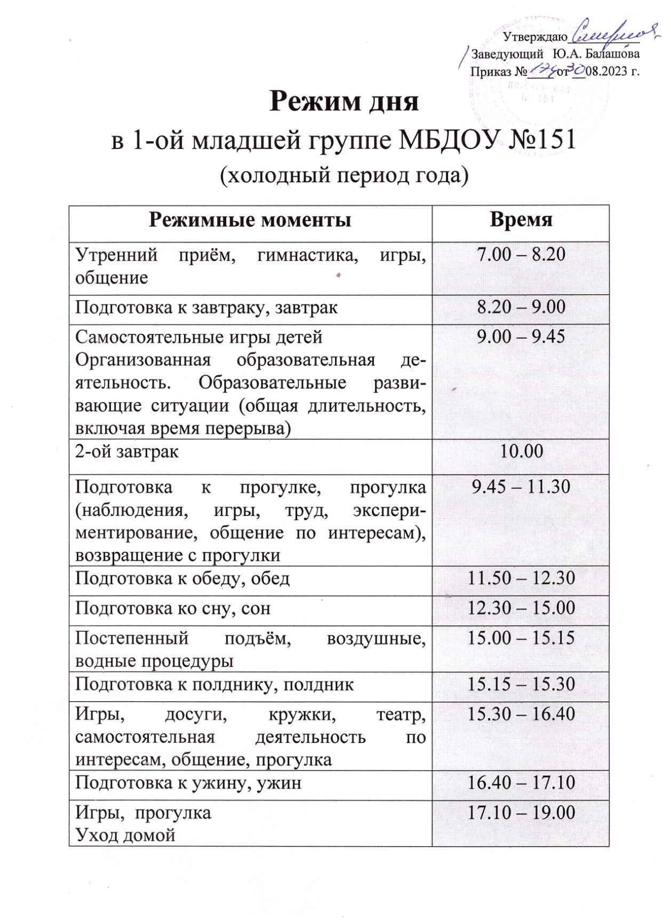
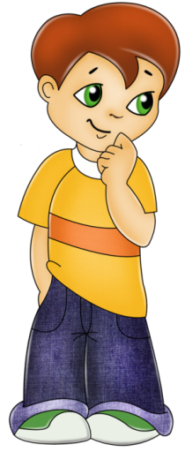
Организация жизни и воспитания
детей в 1-ой младшей группе

Slide 4
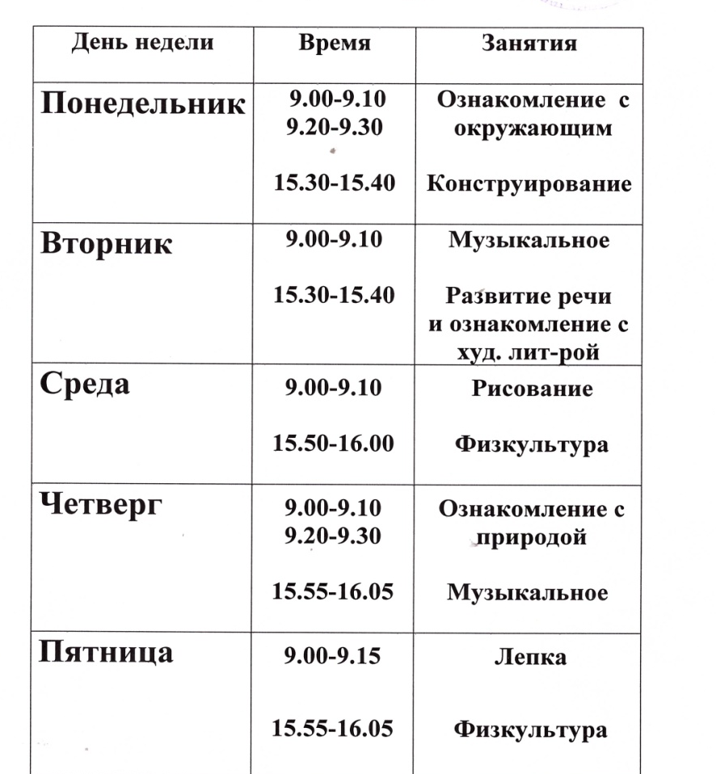
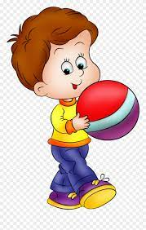
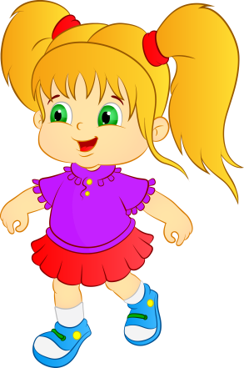
Расписание занятий
в 1-ой младшей группе

Slide 5
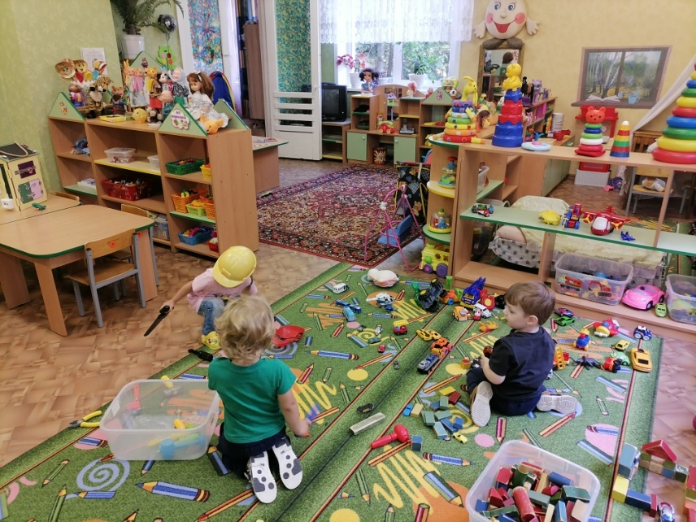
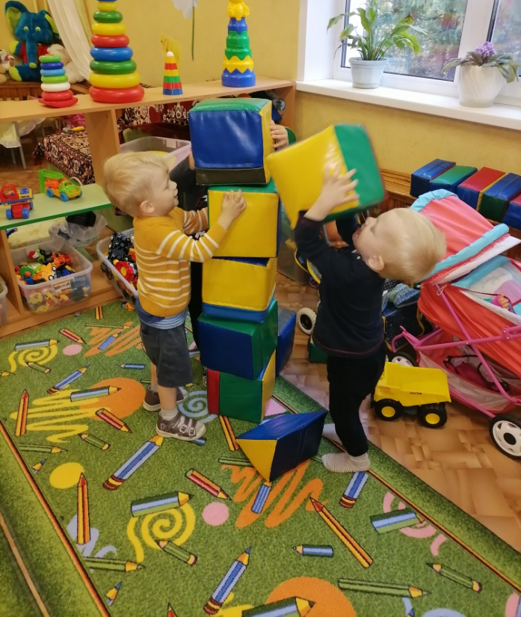
Мы играем
Вот кубики наши, Мы строим дома. Ты тоже научишься Строить сама!

Slide 6
Мы гуляем
Сели ребята играть на песок, Сделал Арсений высокий пирог.
Осень, осень, не спеши И с дождями подожди! Дай ещё нам лета, Солнышка и света.

Slide 7
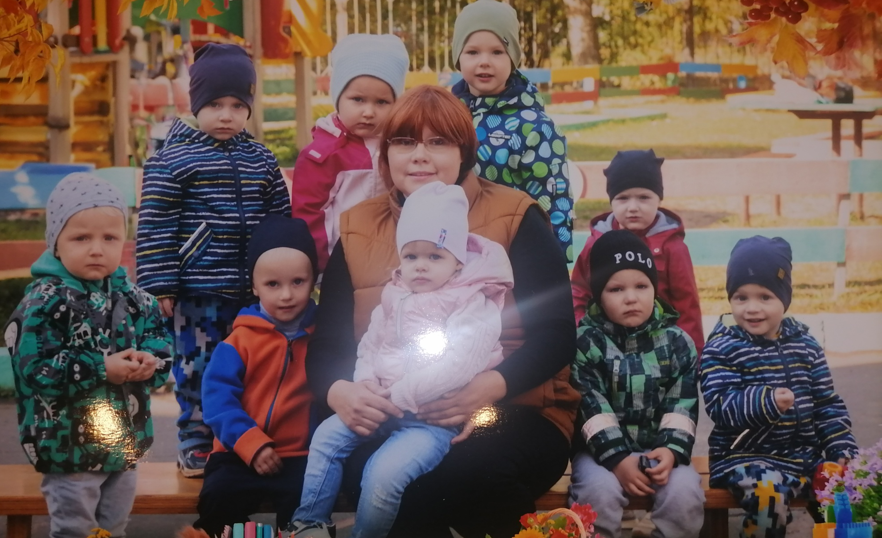
Мы рады встречи с вами!!!

